Slide 1
Evaluation et suivi des risques HSE des actifs opérés par des tiers REGLE HSE GROUPE (CR-GR-HSE-114)
SYNTHÈSE
Cette règle définit les exigences pour l’évaluation et le suivi des risques HSE, principalement les risques majeurs, des actifs opérés par des tiers, dans lesquels les filiales du Groupe détiennent un intérêt.
Les exigences de la règle instituent la mise en place d’un dispositif d’évaluation HSE ainsi que de veille et d’alerte HSE.
Cette règle ne concerne pas les réseaux de stations-services routiers qui font l’objet d’un processus de suivi HSE adapté au sein de la branche MS.

Slide 2
Règle nouvelle
Champ d’application : domaine non opéré, intérêts patrimoniaux.
Intégration lors des revues JUR des enseignements du REX juridique Buncefield.
Utilisation proposée d’un outil existant (extrait de la « Grille HSE » du CORISK), connu de toutes les Branches afin de réaliser l’évaluation de sensibilité HSE plutôt que la création d’outils nouveaux.
Date de publication dans REFLEX : 28/01/2019
Date d’application : dans les 6 mois après publication.

Slide 3
REVUE DES EXIGENCES : Evaluation des risques HSE des actifs
Évaluation, suivi et révision du niveau de risque HSE (Exigence 3.1.1)
Le niveau de risque HSE des actifs opérés par un tiers est évalué.
Cette évaluation est révisée à chaque modification de situation qui peut influencer significativement le niveau de risque HSE et au minimum tous les 5 ans.
Une veille continue est exercée de manière à pouvoir détecter toute évolution de situation.
Personne désignée (Exigence 3.1.2)
La personne désignée pour la gestion de l’intérêt patrimonial détenu dans l’actif est en charge de l’évaluation, du suivi et de la révision du niveau de risque HSE de l’actif.
Cette personne est formée au management HSE des joint ventures (JV).

Slide 4
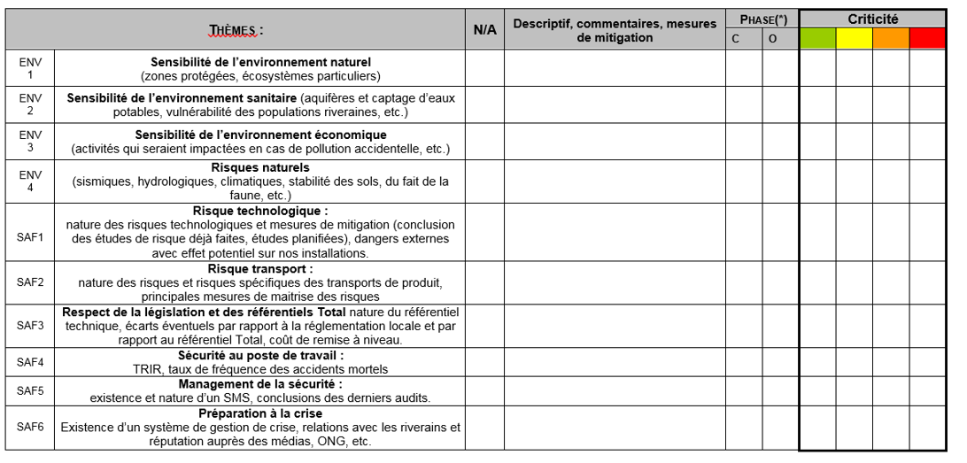
REVUE DES EXIGENCES : Evaluation des risques HSE des actifs
Critères d’évaluation du niveau de risque HSE (Exigence 3.1.3)
L’évaluation du niveau de risque HSE d’un actif opéré par un tiers est conduite selon des critères adaptés de la grille Corisk pour les projets, et au minimum, les 10 éléments illustrés ci-dessous.
Ces 10 éléments sont les minimum à considérer pour l’évaluation du niveau de risque HSE des actifs opérés par des tiers.

Slide 5
REVUE DES EXIGENCES : Evaluation des risques HSE des actifs
Classification des actifs à forte sensibilité HSE (Exigence 3.1.4)
Si des niveaux de risques HSE sont évalués « élevés » ou « très élevés » selon l’exigence 3.1.3, l’actif est qualifié à forte sensibilité HSE.
L’évaluation est alors soumise pour avis métier à la direction HSE de la branche concernée.
Registre des actifs à forte sensibilité HSE (Exigence 3.1.5)
Cette exigence s’applique aux directions HSE des branches.
Un registre des actifs à forte sensibilité HSE ainsi que des personnes désignées correspondantes est tenu à jour.

Slide 6
REVUE DES EXIGENCES : Vigilance HSE
Vigilance HSE (Exigence 3.2.1)
Pour tout actif évalué à forte sensibilité HSE, le questionnaire de vigilance HSE est renseigné chaque année.
Si l’une des réponses à ces questions est positive, une note de vigilance HSE est générée et communiquée selon un schéma de notification défini par la branche concernée.
Les actions à mettre en œuvre – en interne et vis-à-vis du tiers opérateur – sont alors déterminées au sein de la branche concernée et font objet d’un suivi régulier.

Slide 7
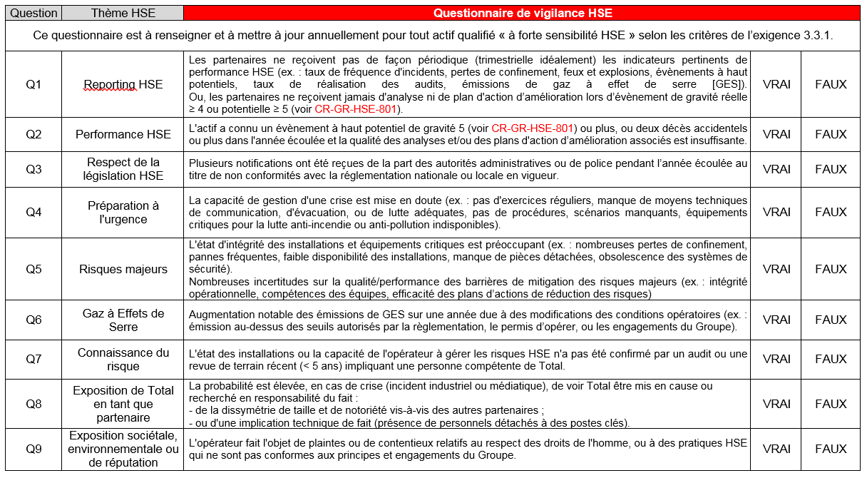
Questionnaire de vigilance HSE

Slide 8
REVUE DES EXIGENCES : Gestion des risques HSE
Dispositions contractuelles (Exigence 3.3.1)
Dans le respect des règlementations locales applicables et de leurs règles de décision respectives, les entités ou filiales impliquées dans la négociation des accords relatifs aux actifs opérés par des tiers font adopter des clauses permettant la mise en œuvre des exigences de la présente règle.
Au minimum, le droit d’audit HSE de l‘actif est garanti contractuellement.
Suivi du management HSE (Exigence 3.3.2)
Les droits et procédures offerts par les accords relatifs à l’actif opéré par un tiers sont mis en œuvre en vue de maintenir un suivi approprié du management HSE effectué par l’opérateur de l’actif.

